Slide 1
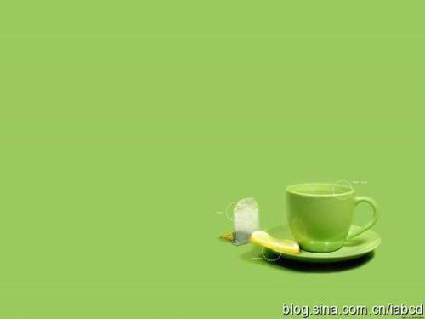
学习需要有
河海中学 九（3）班 微班会

Slide 2
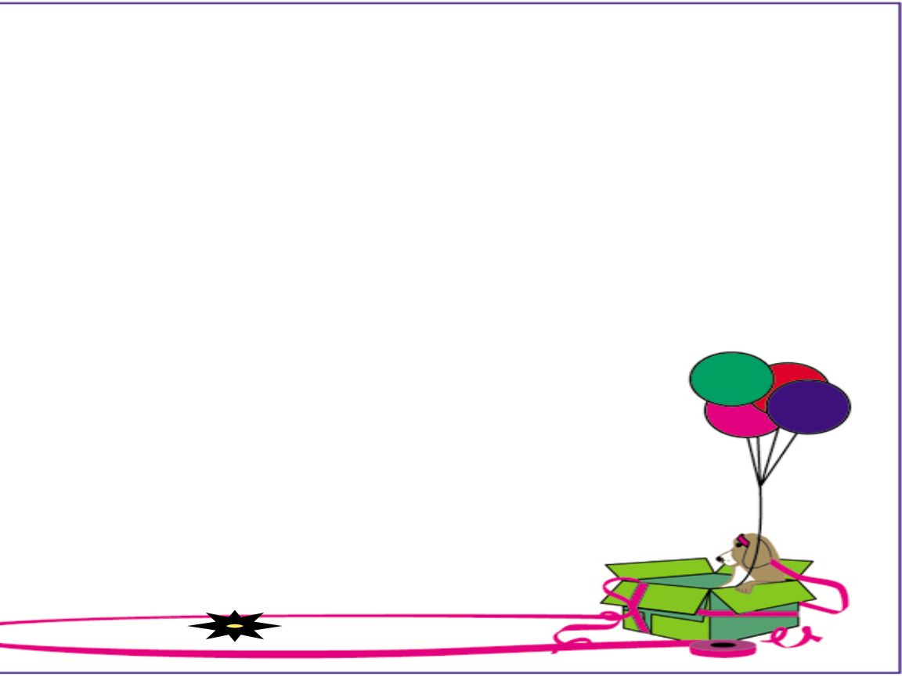
世界球王贝利在20多年的足球生涯里，参加过1364场比赛，共踢进1282个球。并创造了一个队员在一场比赛中射进8个球的纪录。他超凡的技艺不仅令万千观众心醉，而且常使球场上的对手拍手称绝。他不仅球艺高超，而且谈吐不凡。当他个人进球记录满1000个时，有人问他：“您哪个球踢得最好?”贝利笑了，意味深长地说：“下一个。”他的回答含蓄幽默，耐人寻味，像他的球艺一样精彩。

Slide 3
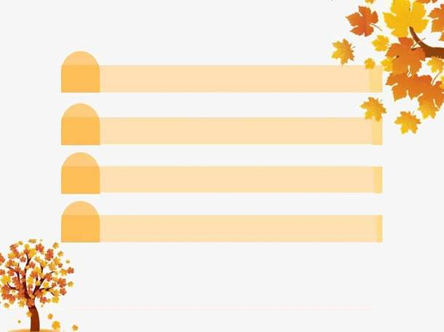
“空杯心态”的好处
1 空杯心态可以让你将过去倒空，一切都是新气象
2 空杯心态可以让我们忘记荣耀，轻装上阵。"好汉不提当年勇"
3 空杯心态可以让我们将过去倒空，让我们更加注重过程而不是结果。
4 空杯心态可以让我们保持一颗终身学习的心。

Slide 4
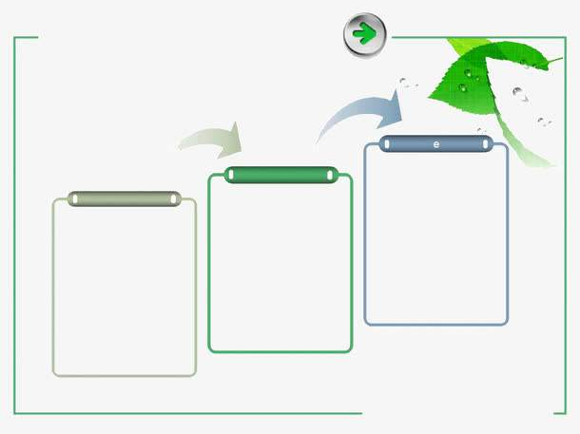
如何拥有“空杯心态”
倒空
打开
放下

